Slide 1
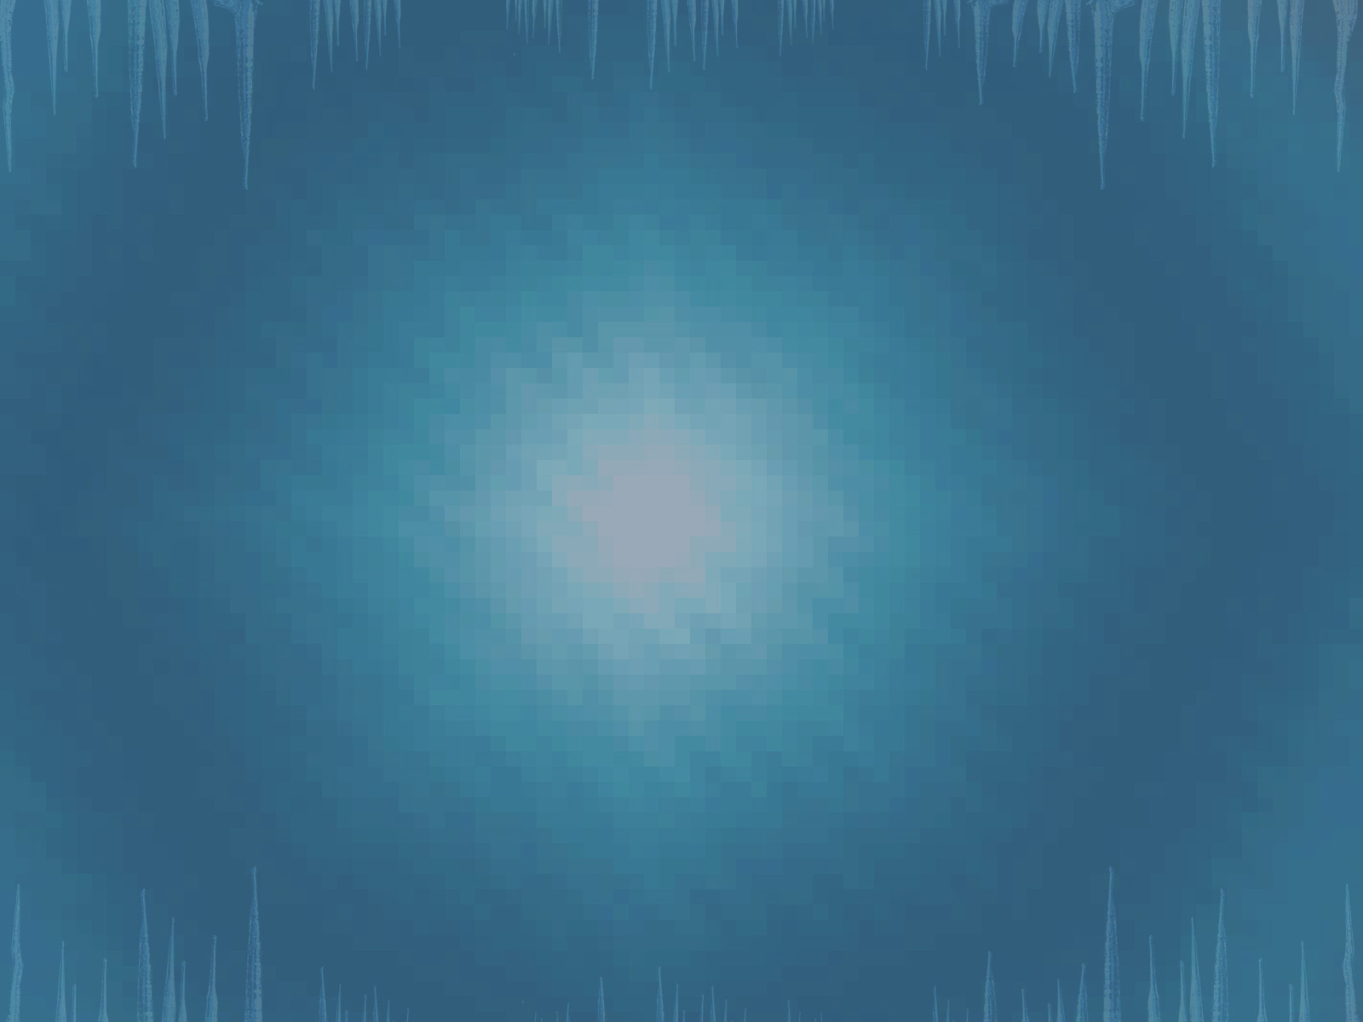
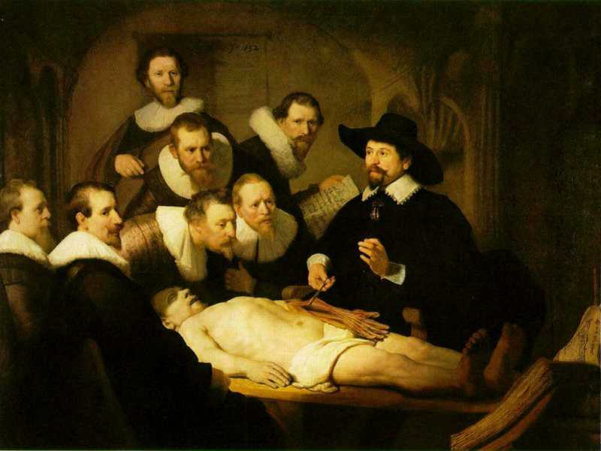
История развития
анатомии, физиологии
и медицины
Автор Долгорукова С.В.
учитель биологии и географии
высшей категории
МОУ гимназия № 2 г.Екатеринбурга

Slide 2
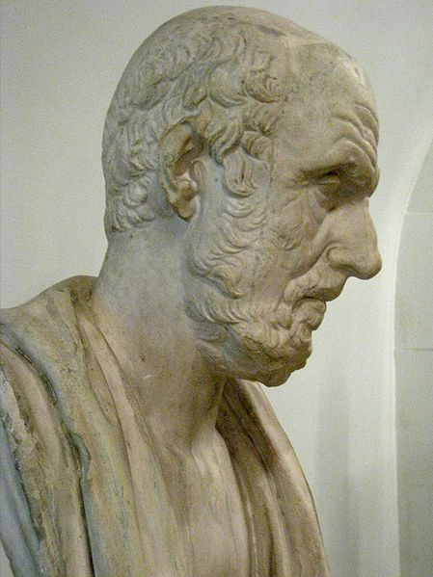
Гиппократ
(около 460 до н. э., остров Кос — около 377 до н. э.) древнегреческий врач, «отец медицины», которая выделилась из философии в отдельную науку.
http://ru.wikipedia.org/wiki/Гиппократ

Slide 3
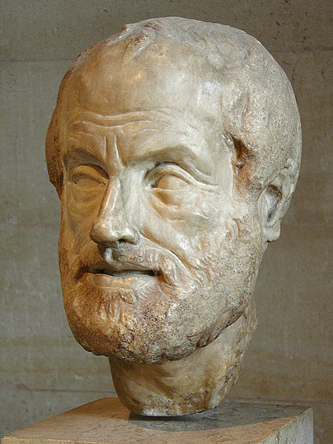
Аристотель
384 до н. э., Стагир — 322 до н. э., Халкида) — древнегреческий философ и учёный. Ввел название «аорта». Отметил общие черты сходства человека с животными и заложил основы описательной и сравнительной анатомии
http://ru.wikipedia.org/wiki/Аристотель

Slide 4
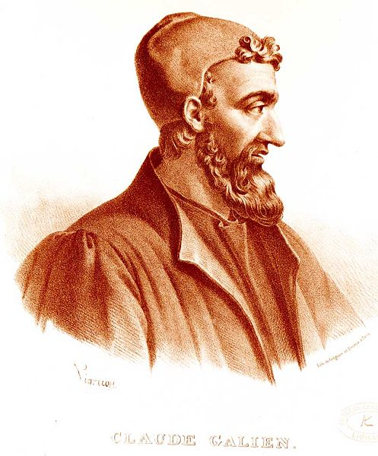
Клавдий Гален
129 или 131 — около 200) — античный медик. Впервые начал изучать функции органов. Изучал нервную систему. Его трудами пользовались 14 веков. Его рецепты до сих пор применяют, а лекарства носят название «галеновых препаратов».
http://ru.wikipedia.org/wiki/Гален

Slide 5
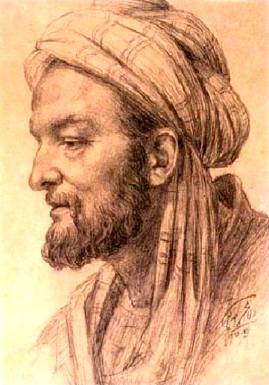
Абу Али Хусайн ибн Абдаллах
ибн Сина
16 августа 980 — Хамадан, 18 июня 1037)
Среднеазиатский ученый, врач, математик, поэт. Изучал физиологию и анатомию человека. Предположил, что болезнь вызывается невидимыми организмами. Его «Канон врачебной науки» в течение 5 веков считался важнейшим учебным руководством.
http://ru.wikipedia.org/wiki/Авицена

Slide 6
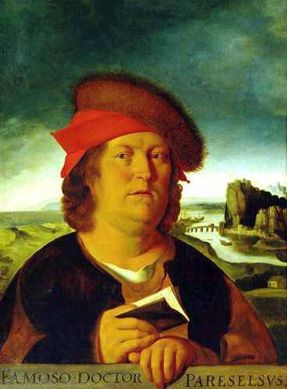
Парацельс
(Филип Ауреол Теофраст Бомбаст фон Гогенхайм (Гогенгейм))
(1499 – 1541гг) - Врач эпохи Возрождения. Считал, что болезнь вызывается возбудителем. Применял в лечении простые лекарственные средства. Рекомендовал естественные средства лечения: свежий воздух, покой, диету, минеральные воды.
http://ru.wikipedia.org/wiki/Парацельс

Slide 7
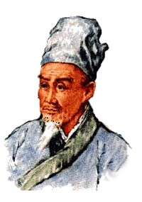
Ли Ши-Чжэнь
(1518- - 1592гг) – Китайский врач. Изучал действие растительных, животных и минеральных лекарств на человека. Из 12 тысяч рецептов, описанных им, в книге «Основные положения фармакологии», некоторые до сих пор применяются.
http://www.odvestnik.com.ua/issue/312/

Slide 8
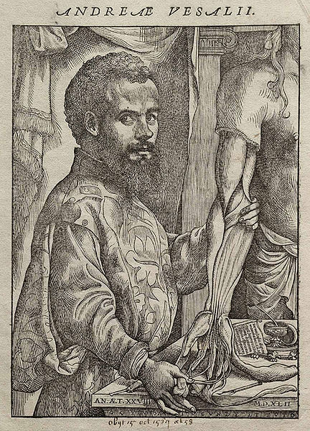
Андреас Везалий
( 1514 – 1654гг) – Итальянский врач и естествоиспытатель. В Трактате «О строении человеческого тела» детально описал скелет человека и исправил ошибки галена. Медики пользовались его учебным пособием два века.
http://ru.wikipedia.org/wiki/Везалий

Slide 9
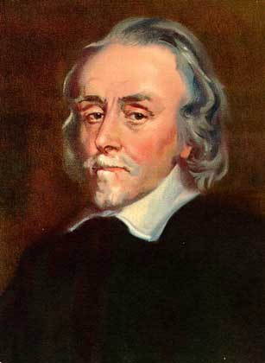
Уильям Гарвей
(1578-1657гг) – Английский врач. Доказал движение крови по замкнутому кругу, а также –то, что сердце – центральная точка в кровообращении.
http://ru.wikipedia.org/wiki/Гарвей

Slide 10
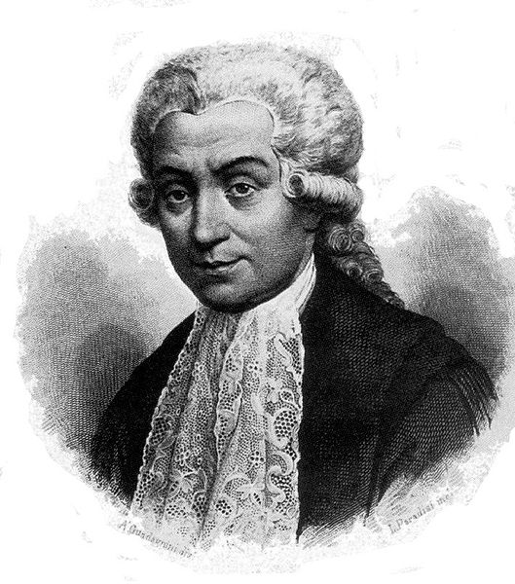
Луиджи Гальвани
( 1787 – 1796гг) – Итальянский физик. Анатом и физиолог. Один из создателей учения об электричестве. Выявил наличие электрических явлений в тканях животных. Основоположник электрофизиологии.
http://ru.wikipedia.org/wiki/Гальвани

Slide 11
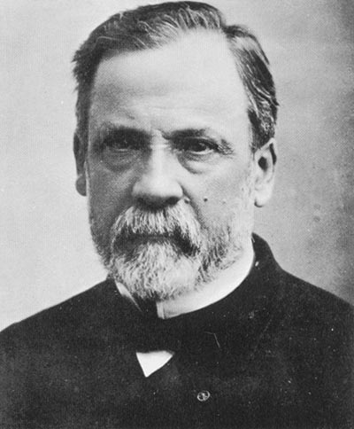
Луи Пастер
(1822 – 1895гг) – Великий французский химик, основоположник науки микробиологии. Доказал, что болезни вызываются микробами, попавшими в организм. Разработал методы предупредительных прививок.
http://ru.wikipedia.org/wiki/Пастер,_Луи

Slide 12
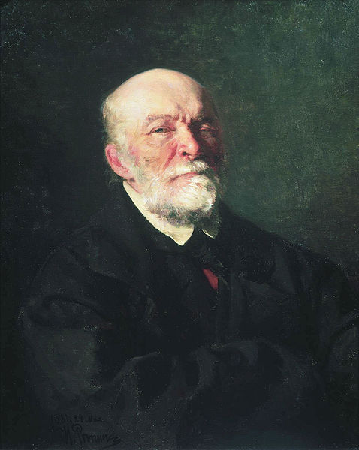
Пирогов
Николай Иванович
(1810-1881гг) – Русский ученый и хирург. Основоположник экспериментальной анатомии и военно-плевой хирургии. Впервые применил гипсовые повязки, эфир для наркоза в полевых условиях, использовал йод и спирт при обработке ран. Его имя носит 2-1 Московский медицинский институт.
http://ru.wikipedia.org/wiki/Пирогов,_Николай_Иванович

Slide 13
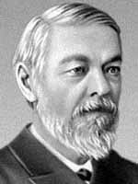
Сеченов
Иван Михайлович
Врач и ученый, основоположник русской школы физиологов. Доказал, что психическая жизнь человека – результат деятельности клеток головного мозга. Его имя носит Московская медицинская академия.
http://ru.wikipedia.org/wiki/Иван_Сеченов

Slide 14
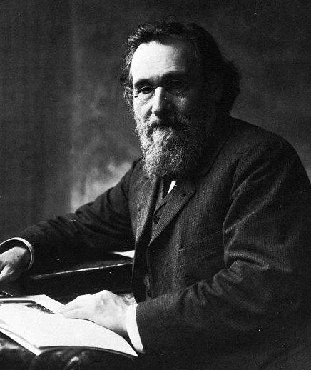
Мечников
Илья Ильич
(1845-1916гг) – Русский врач и ученый, академик, работал в Пастеровском институте в париже. Показал, какими защитными силами обладает организм. Автор фагоцитарной теории иммунитета.
http://ru.wikipedia.org/wiki/Мечников_И._И .

Slide 15
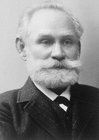
Павлов
Иван Петрович
(1849-1936гг) – Выдающийся русский ученый. Изучал физиологию пищеварения, ВНД животных и человека. Выявил механизмы возникновения условных рефлексов. Доказал, что сознание и способность к мышлению связаны с развитием мозга и второй сигнальной системы.
http://ru.wikipedia.org/wiki/Павлов,_Иван_Петрович

Slide 16
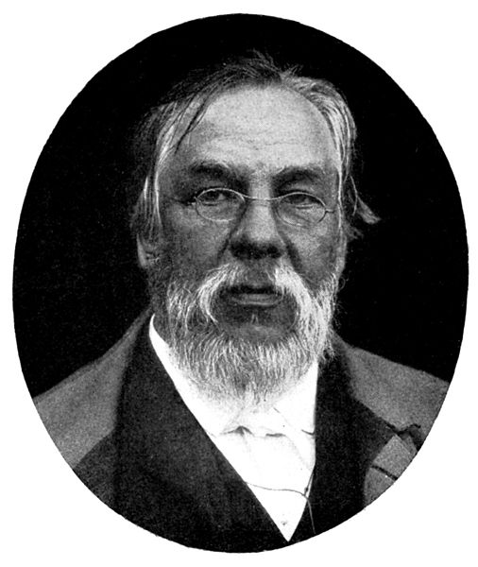
Боткин
Сергей Петрович
( 1832-1889гг) - Русский врач-терапевт. Создал учение о том, что организм – единое целое, а ведущую роль играет нервная ситема.
http://ru.wikipedia.org/wiki/Файл:S_P_Botkin.jpg

Slide 17
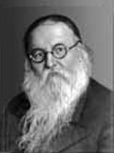
Ухтомский
Алексей Алексеевич
( 11875-1942гг) – Известный физиолог, академик. Создал учение о доминанте, одном из общефизиологических принципов, определяющих деятельность нервной системы.
http://ru.wikipedia.org/wiki/Ухтомский_Алексей_Алексеевич

Slide 18
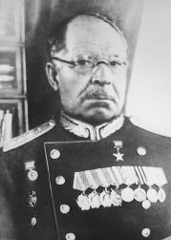
Бурденко
Николай Нилович
( 1876-1946гг) – Русский хирург, академик. Один из основоположников нейрохирургии. Создатель хирургический школы экспериментального направления. Разработал операции на спинном мозге.
http://ru.wikipedia.org/wiki/Бурденко,_Николай_Нилович

Slide 19
Использованные ресурсы
Гиппократ -ttp://upload.wikimedia.org/wikipedia/commons/thumb/d/d1/Hippocrates_pushkin01.jpg/449px-Hippocrates_pushkin01.jpg
Аристотель - http://upload.wikimedia.org/wikipedia/commons/thumb/a/a4/Aristoteles_Louvre.jpg/450px-Aristoteles_Louvre.jpg
Гален - http://upload.wikimedia.org/wikipedia/commons/thumb/f/f5/Galen_detail.jpg/497px-Galen_detail.jpg
Авиценна http://upload.wikimedia.org/wikipedia/commons/b/bc/Avicenna_Persian_Physician.jpg
Парацельс - http://upload.wikimedia.org/wikipedia/commons/4/4a/Paracelsus.jpg
Ли Ши-Чжэнь http://russian.cri.cn/chinaabc/chapter17/images/lishizheng.jpg
Везалий - http://upload.wikimedia.org/wikipedia/commons/thumb/4/4e/Vesalius_Fabrica_portrait.jpg/432px-Vesalius_Fabrica_portrait.jpg
Гарвей http://upload.wikimedia.org/wikipedia/commons/e/ef/William_Harvey-Foto.jpg
Гальвани - http://upload.wikimedia.org/wikipedia/commons/thumb/3/39/Luigi_galvani.jpg/529px-Luigi_galvani.jpg

Slide 20
Пастер -http://upload.wikimedia.org/wikipedia/commons/4/42/Louis_Pasteur.jpg
Сеченов -http://upload.wikimedia.org/wikipedia/commons/a/a7/Sechenov.jpg
Мечников http://upload.wikimedia.org/wikipedia/commons/thumb/4/4f/Ilja_Iljitsch_Metschnikow_Nadar.jpg/800px-Ilja_Iljitsch_Metschnikow_Nadar.jpg
Павлов - http://upload.wikimedia.org/wikipedia/commons/5/56/Ivan_Pavlov_(Nobel).png
Боткин -http://upload.wikimedia.org/wikipedia/commons/thumb/9/9b/S_P_Botkin.jpg/200px-S_P_Botkin.jpg
Ухтомский - http://upload.wikimedia.org/wikipedia/ru/thumb/1/15/Ухтомский%2C_Алексей_Алексеевич.jpeg/100px-Ухтомский%2C_Алексей_Алексеевич.jpeg
Бурденко - http://upload.wikimedia.org/wikipedia/ru/3/3a/Burdenko.GIF
Резанова Е.А., Антонова И.П., Резанов А.А. Биология человека (анатомия, физилогия и гигиена человека с основами медицинской экологии) в таблицах и схемах. – М.: Изда-Школа, 1998.
Рембрандт. Урок анатомии доктора Тюлпа
http://gallery.dearta.ru/categories.php?cat_id=111&sionid=c938853cbf06527d6437fa29807dc8df&page=1&sionid=c938853cbf06527d6437fa29807dc8df

